Slide 1
Hello world！！

Slide 2
Fortran
Fortran，源自于“公式翻译”（英语：Formula Translation）的缩写，是一种编程语言。1957年由IBM开发出，是世界上第一个被正式采用并流传至今的高级编程语言。

Slide 3
Fortran特性
是数值计算领域所使用的主要语言
易学，语法严谨。
广泛地应用于并行计算和高性能计算领域
可以直接对矩阵和复数进行运算
计算机友好

Slide 4
趣事
Fortran语言是为了满足数值计算的需求而发展出来的。1953年12月，IBM公司工程师约翰·巴科斯（J. Backus）因深深体会编写程序很困难，而写了一份备忘录给董事长斯伯特·赫德（Cuthbert Hurd），建议为IBM704系统设计全新的电脑语言以提升开发效率。当时IBM公司的顾问冯·诺伊曼强烈反对，因为他认为不切实际而且根本不必要。但赫德批准了这项计划。1957年，IBM公司开发出第一套FORTRAN语言，在IBM704电脑上运作。历史上第一支FORTRAN编程在马里兰州的西屋贝地斯核电厂试验。1957年4月20日星期五的下午，一位IBM软件工程师决定在电厂内编译第一支FORTRAN编程，当代码输入后，经过编译，打印机列出一行消息：“源程序错误……右侧括号后面没有逗号”，这让现场人员都感到讶异，修正这个错误后，打印机输出了正确结果。而西屋电气公司因此意外地成为FORTRAN的第一个商业用户。

Slide 5
lisp
Lisp，最初被拼为LISP，一个历史悠久的电脑编程语言家族，以波兰表示法编写。最早由约翰·麦卡锡在1958年基于λ演算创造，是历史第二悠久的高级语言，仅次于Fortran。也是第一个函数式编程语言。

Slide 6
作用
由于历史的原因，Lisp长期以来被认为主要用于AI（人工智能）领域
开发人脑友好的人工智能
但Lisp并不是为AI而设计，而是一种通用的编程语言.

Slide 7
主要现代版本
Common Lisp
Clojure
Scheme

Slide 8
当初设计livescript的主要思想为：
（1）借鉴C语言的基本语法；
（2）借鉴Java语言的数据类型和内存管理；
（3）借鉴Scheme语言，将函数提升到"第一等公民"（first class）的地位；
（4）借鉴Self语言，使用基于原型（prototype）的继承机制。

Slide 9
liveScript
LiveScript的创造者是Netscape公司的Brendan Eich，首次在NetScape 2中实现。它的目的是创建一门足够简单的语言让开发者能容易地为网页增加交互，只要把代码拷贝过来调整一下就可以。很多LiveScript开发者是从拷贝粘贴开始的。

Slide 10
在Netscape发展LiveScript的同时，Sun公司也正在发展Java语言，为了辅助Java的网页程式方面的设计，这两家公司进行合作，共同发展LiveScript语言，并将LiveScript语言改名为JavaScript。

Slide 11
JavaScript
提示：本条目的主题不是Java或JScript。
JavaScript，一种直译式脚本语言，是一种动态类型、弱类型、基于原型的语言，内置支持类。它的解释器被称为JavaScript引擎，为浏览器的一部分，广泛用于客户端的脚本语言，最早是在HTML网页上使用，用来给HTML网页增加动态功能。有一种不是在Web浏览器上运行，而是一种在服务器上运行的Javascript服务端JavaScript的叫Node.js

Slide 12
Node.js
Node.js是一个事件驱动I/O服务端JavaScript环境，基于Google的V8引擎。
目的:为了提供撰写可扩充网络程序
第一个版本由Ryan Dahl于2009年发布，后来，Joyent雇用了Dahl，并协助发展Node.js。
原作者:Ryan Lienhart Dahl(2009第一个版本)
开发者:Node.js Developers
稳定版本 0.10.30 / 2014年7月31日（3个月前）
预览版本 0.11.13 / 2014年5月2日（6个月前）
编程语言:C++、JavaScript
操作系统:Mac OS X、Linux、Solaris、FreeBSD、OpenBSD、Windows（较旧的版本需要Cygwin）、webOS
特点:与一般JavaScript不同的地方，Node.js并不是在Web浏览器上运行，而是一种在服务器上运行的Javascript服务端JavaScript。

Slide 13
命名趣事
它最初叫 Mocha， 接着改名为 LiveScript，最后才确定命名为 JavaScript，根据历史记录，Java 的命名与 Netscape 和 Sun 之间的合作有关，作为交换条件，Netscape 在他们备受欢迎的浏览器中创建了 Java 运行时。值得一提的是，这个名字的出台几近一个玩笑，要知道，LiveScript 和 Java 在客户端脚本方面存在敌对关系。

Slide 14
Netscape
网景是一个自1994年开始的品牌。它亦是网景通信公司（Netscape Communications Corporation）的常用简称。网景通信公司曾经是一家美国的计算机服务公司，以其生产的同名网页浏览器Netscape Navigator而闻名

Slide 15
Netscape VS IE
Netscape究竟是什么浏览器，和IE什么关系
Netscape，网景浏览器，很早的一款网页浏览器了，现在都没人用了。后来由于微软的垄断行为，IE独大。网景versus微软案中，虽然胜诉了，但是市场早被IE鲸吞殆尽。终于退出了浏览器市场。
由于网景很早就开源了，应该是上个世纪末。所以，现在很多的浏览器都是以之为雏形开发设计的。为了向其致敬，chrome、safari等浏览器代码里都有Browser name: Netscape。而你提到的360极速浏览器，是以chrome内核，所以有这串代码也不足为奇了。

Slide 16
Microsoft JScript
JScript是由微软公司开发的活动脚本语言，是微软对ECMAScript规范的实现。
JScript最初是随Internet Explorer 3.0于1996年8月发布。在网络程序员谈论Internet Explorer中的JavaScript的时候，他们实际上是指JScript。和其他活动脚本一样，它后来也被Windows Script Host（WSH）和Active Server Pages所支持。典型的JScript源文件使用的扩展名是.js。
JScript最新的版本是基于尚未定稿的ECMAScript4.0版规范的JScript .NET，并且可以在微软的.Net环境下编译。JScript在ECMA的规范上增加了许多特性。

Slide 17
JavaScript和JScript
JavaScript和JScript都是ECMA-262的实现，但JavaScript是网景公司开发的一种脚本语言，JScript是微软公司开发的另一种脚本语言。
JavaScript和JScript都既可以运行在客户端，也可以运行在服务端。但无论是运行在客户端还是服务端，其解释器都不相同。
在服务端，JavaScript由网景公司的服务端解释器(Netscape服务器Livewire)解释，并不属于ASP语法。JScript与VBScript使用相同的服务端解释器解释，属于ASP语法。
在客户端，JavaScript和JScript的解释器种类繁多，几乎每个浏览器都支持JavaScript，很少有浏览器支持JScript，除了微软的IE

Slide 18
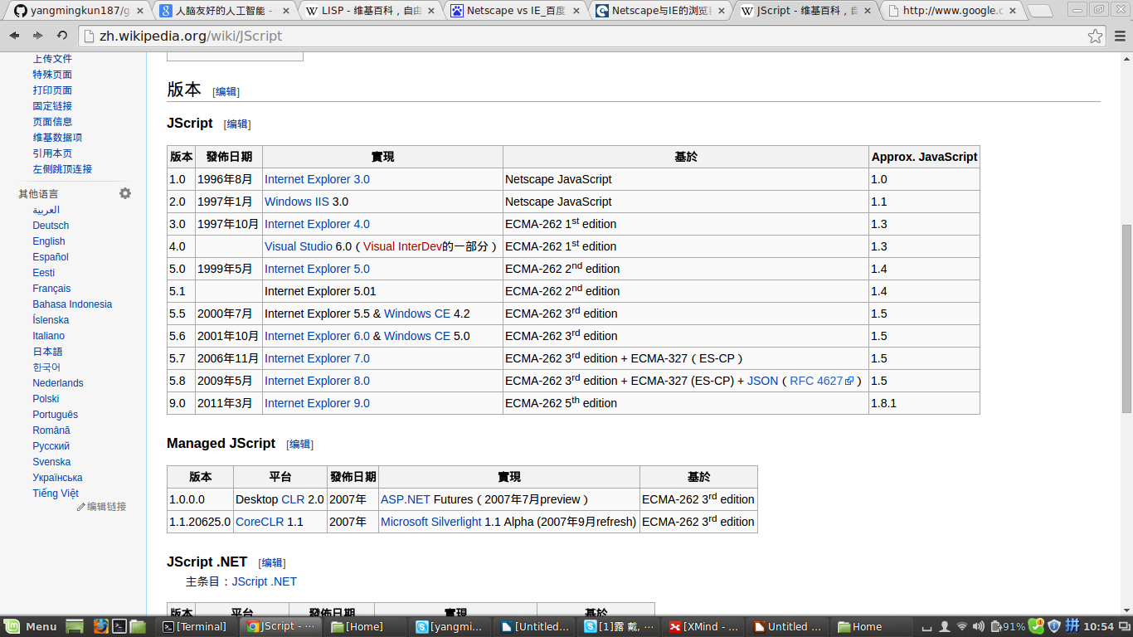

Slide 19
ECMAScript
ECMAScript是一种由Ecma国际（前身为欧洲计算机制造商协会）通过ECMA-262标准化的脚本程序设计语言

Slide 20
1996年11月网景通讯公司将JavaScript提交给欧洲计算机制造商协会进行标准化。ECMA-262的第一个版本于1997年6月被Ecma组织采纳。
这种语言在万维网上应用广泛，它往往被称为JavaScript或JScript，但实际上后两者是ECMA-262标准的实现和扩展。

Slide 21
ECMAScript6
ECMAScript 6 是JavaScript的下一代标准，正处在快速开发之中，大部分已经完成了，预计将在2014年正式发布。Mozilla将在这个标准的基础上，推出JavaScript 2.0。
ECMAScript 6的目标，是使得JavaScript可以用来编写复杂的应用程序、函数库和代码的自动生成器（code generator）。
最新的浏览器已经部分支持ECMAScript 6 的语法，可以通过《ECMAScript 6 浏览器兼容表》查看浏览器支持情况

Slide 22
thanks！

